Slide 1
第三章 JSP数据交互（二）

Slide 2


预习检查
集中测试
JSP中提供了哪几种作用域？
application作用域与session作用域有什么区别？
cookie在哪里保存用户信息？保存的信息是什么类型？
JavaBean在Web应用开发中主要起什么作用？
Notes:
教学指导：
正式授课前进行统一测试。测试内容为上次课布置的预习测试题。本教学环节目的是强化学员进行预习的意识，测试结果记录学员学习成绩

Slide 3


回顾与作业点评
回顾
如何从请求中获取客户端发送的数据？
如何解决中文乱码问题？
如何实现转发和重定向？
如何选择转发与重定向？
会话的作用是什么？
点评作业的提交情况和共性问题，技术顾问备课时完善
作业点评

Slide 4
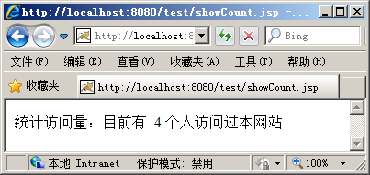
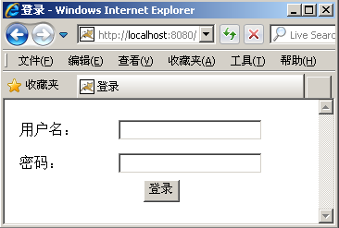
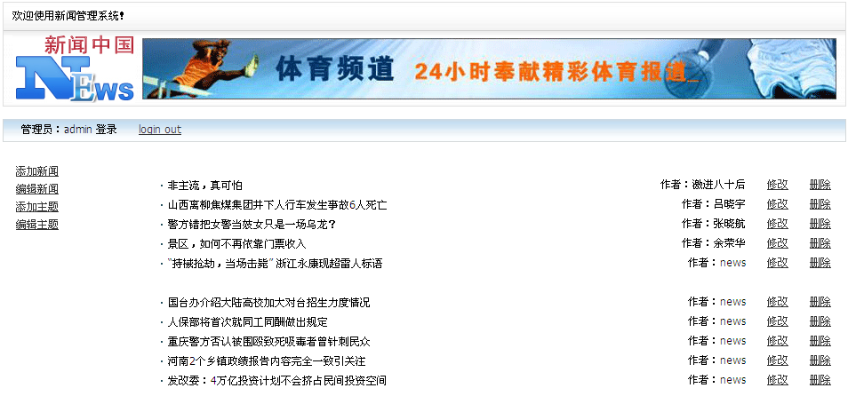
本章任务
实现网页计数器功能
使用cookie简化用户登录
实现新闻发布系统管理员登录操作页面

Slide 5


本章目标
掌握application的原理及应用
熟练应用JSP对象的作用域
掌握cookie的原理及应用
熟练应用JDBC访问数据库
掌握在Java Web开发中使用JavaBean

Slide 6

JSP内置对象application 3-1
统计网站访问次数
演示示例1：实现网页计数器功能
Notes:
教学指导：提出需求然后演示示例，只看功能不看代码。抛出问题，再说明之前学过的知识已经解决不了了（session,request等都不合适），引出application

Slide 7
JSP内置对象application 3-2
application实现用户之间的数据共享
application对象的常用方法
方法名称 | 说 明
void setAttribute(String key, Object value) | 以key/value的形式保存对象值
Object getAttribute(String key) | 通过key获取对象值
String getRealPath(String path) | 返回相对路径的真实路径
Notes:
教学指导：application类似于系统的“全局变量”

Slide 8

JSP内置对象application 3-3
示例
统计网站访问次数的实现
统计页
<%
Integer count = (Integer) application.getAttribute("count");
if (count != null) {
count = 1 + count;
} else {
count = 1;
}
application.setAttribute("count", count);
%>
显示页
<%
Integer i = (Integer) application.getAttribute("count");
out.println("您好，您是第 " + i + " 位访问本网站的用户");
%>
Notes:
教学指导：主要说明思路。

Slide 9

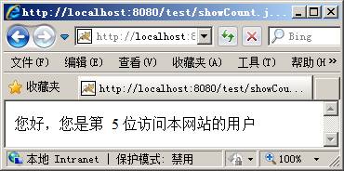
学员操作—实现网页计数器功能2-1
指导
训练要点
application的应用
需求说明
实现网站计数器的功能，在网页中显示访问的人数统计
讲解需求说明

Slide 10
学员操作—实现网页计数器功能2-2
指导
实现思路
取出application中原始计数器的值
判断计数器的值，若存在则累加1；不存在则设置为1
使用application保存计数器
在页面显示计数器的值
完成时间：20分钟

Slide 11
共性问题集中讲解
常见问题及解决办法
代码规范问题
调试技巧
共性问题集中讲解

Slide 12
小结
JSP常用内置对象
内置对象名称 | 说明
out | 用于向客户端输出数据
request | 主要用于处理客户端请求的数据信息
response | 用于响应客户端请求并向客户端输出信息
session | 用于记录会话状态的相关信息
application | 类似于系统的全局变量，用于实现Web应用中的资源共享
Notes:
教学指导：
其他内置对象如pageContext、page、config、exception视情况说明一下即可，不必细究
其中部分对象如pageContext和config的功能，后面课程中会用到，可以简单铺垫一下，告知学员用到时再进行介绍

Slide 13
对象的作用域2-1
作用域的分类
page作用域
对应的作用域访问对象为
pageContext 对象
request作用域
对应的作用域访问对象为
request 对象
session作用域
对应的作用域访问对象为
session 对象
application作用域
对应的作用域访问对象为
application 对象
Notes:
教学指导：我们保存在不同的JSP内置对象中的内容，其作用域是不同的。

Slide 14
对象的作用域2-2
application作用域：对应整个应用上下文
session作用域：对应一个用户会话
request作用域：对应一次请求
page作用域：
对应一个JSP页面的运行
转发
page
作用域
转发
……
request作用域：对应一次请求
……
session作用域：对应一个用户会话
……
Notes:
教学指导：变量存储在不同作用域时，生命周期/访问范围的差异。

Slide 15
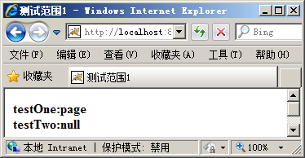
page作用域
page作用域指本JSP页面的范围
pageContext.setAttribute(键,值)
pageContext.getAttribute(键)
示例
testOne.jsp
<%
String name = "page";
pageContext.setAttribute("name",name);
%>
<strong>
testOne:<%=pageContext.getAttribute("name") %>
</strong>
<br/>
<%
pageContext.include("testTwo.jsp");
%>
testTwo.jsp
<strong>
testTwo:<%=pageContext.getAttribute("name") %>
</strong>
演示示例2：page作用域

Slide 16
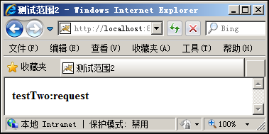
request作用域
request作用域内的对象则是与客户端的请求绑定在一起
示例
testOne.jsp
<%
String name = "request";
request.setAttribute("name",name);
request.getRequestDispatcher("testTwo.jsp").
forward(request, response);
%>
testTwo.jsp
<strong>
testTwo:<%=request.getAttribute("name") %>
</strong>
演示示例3：request作用域
Notes:
教学指导：说明RequestDispatcher对象的include()方法与pageContext对象的include()方法实现相同的效果。

Slide 17
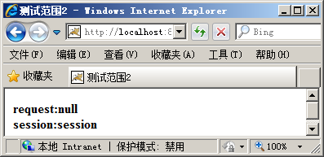
session作用域
session作用域：一次会话
示例
testOne.jsp
<%
String req = "request";
String ses = "session";
request.setAttribute("reqName ",req);
session.setAttribute("sessionName ",ses);
response.sendRedirect("testTwo.jsp");
%>
testTwo.jsp
<strong>
request:<%= request.getAttribute("reqName") %><br/>
session:<%=session.getAttribute("sessionName") %>
</strong>
演示示例4：session作用域

Slide 18
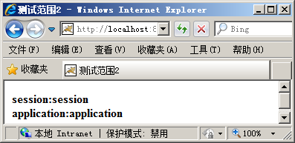
application作用域
application作用域：面对整个Web应用程序
示例
testOne.jsp
<%
String app = "application";
String ses = "session";
session.setAttribute("sesName",ses);
application.setAttribute("appName",app);
response.sendRedirect("testTwo.jsp");
%>
testTwo.jsp
<strong>
session:<%=session.getAttribute("sesName") %><br/>
application:<%=application.getAttribute("appName") %>
</strong>
演示示例5：application作用域
Notes:
教学指导：演示时，为了对比效果，需要在新会话中打开浏览器。

Slide 19
小结
对象的作用域
名称 | 说 明
page作用域 | 在一个页面范围内有效，通过pageContext对象访问
request作用域 | 在一个服务器请求范围内有效
session作用域 | 在一次会话范围内容有效
application作用域 | 在一个应用服务器范围内有效

Slide 20

生活中的cookie
系统会自动记录已经浏览过的视频
Notes:
教学指导：视频网站查看观看不同视频，系统会自动记录已经浏览过的视频，历史记录 。
结合上图说明“浏览过的视频 ”用之前学过的任何一个对象（application，session, …）保存都不合适，并分析说明为什么不合适，没有达到哪种需求，多分析一下session，其它的很快就能排除，但session似乎很接近。引出Cookie

Slide 21
cookie的简介
cookie是Web服务器保存在客户端的一系列文本信息
cookie的作用
对特定对象的追踪
实现各种个性化服务
简化登录
安全性能
容易泄露信息

Slide 22

在JSP中使用cookie
语法
创建cookie对象
写入cookie
读取cookie
Cookie newCookie = new Cookie(String key, String value);
response.addCookie(newCookie);
Cookie[] cookies = request.getCookies();
演示示例6-7：添加和读取cookie
Notes:
教学指导：演示完后。除了刚才用到的方法，我们来看一下它还有什么常用方法，引出下一页。

Slide 23
cookie对象的常用方法
cookie对象的常用方法
方法名称 | 说 明
void setMaxAge(int expiry) | 设置cookie的有效期，以秒为单位
void setValue(String value) | 在cookie创建后，对cookie进行赋值
String getName() | 获取cookie的名称
String getValue() | 获取cookie的值
int getMaxAge() | 获取cookie的有效时间，以秒为单位
演示示例8：验证cookie存储SessionID
演示示例9：cookie有效期

Slide 24
学员操作—简化用户登录2-1
指导
训练要点
cookie的应用
需求说明
用户第一次登录时需要输入用户名和密码
在5分钟内，无需再次登录，直接显示欢迎页面
讲解需求说明

Slide 25

学员操作—简化用户登录2-2
指导
实现思路
用户登录后，创建cookie保存用户信息
设置cookie的有效期为5分钟
在登录页循环遍历cookie数组，判断是否存在指定名称的cookie，若存在则直接跳转至欢迎页面
使用setMaxAge(5*60)设置cookie的有效期
提示
完成时间：20分钟

Slide 26
共性问题集中讲解
常见问题及解决办法
代码规范问题
调试技巧
共性问题集中讲解

Slide 27
小结
cookie与session的对比
session
在服务器端保存用户信息
session中保存的是Object类型
cookie
在客户端保存用户信息
cookie保存的是 String类型
随会话的结束而将其存储的数据销毁
cookie可以长期保存在客户端
保存不重要的用户信息
保存重要的信息

Slide 28
总结
page作用域
request作用域
session作用域
application作用域
作用域分类
作用范围的差异
变量的作用域
session与cookie
在JSP中访问数据库
在JSP中使用JavaBean
cookie的特点和作用
cookie与session的对比
存储位置
数据类型
数据有效期
用途
JSP数据交互
为什么使用JavaBean
JavaBean的作用
JavaBean的语法规范
Notes:
教学指导；
总结部分主要达到以下几个目的：
1、回顾内容。注意与与本章任务和目标不一样。本章任务和目标是是强调内容概貌，学到技术，告知要学习什么；总结时，要格外强调观点，把每一个知识点的观点结论都尽量突出出来。
2、整理逻辑。还应该把观点之间的逻辑联系梳理出来。从而使知识系统化、逻辑化。要帮助学员整清逻辑是总结的一大任务。

